Slide 1
KOLAY İHRACAT PLATFORMU

Slide 2
90 binin üzerinde ihracatçımız ve ihracat yapmak isteyen girişimcilerimiz için ihtiyaç duyabilecekleri her türlü bilgiyi tek bir platformda sunuyor
Kolay İhracat Platformu’nda
Bakanlık içi kaynaklar, halka açık kaynaklar ve ücretli veri kaynaklarının entegrasyonu ile her zaman güncel veriler
Ücretsiz online danışmanlık
Platformu tabana yayarak ihracatı destekleyen ücretsiz danışmanlık hizmeti

Slide 3
5 Bin+
GTİP* (6) kodunun her biri özelinde
Kolay İhracat Platformu
190+
Ülke için
25
Farklı veri kaynağı entegrasyonu ile
DÜNYADA YAPAY ZEKA İLE PAZAR ÖNERİSİ GERÇEKLEŞTİREN İLK ALGORİTMA
10+
Uluslararası ve yerli veri tabanı üzerinden otomatik çekilen
İHRACATÇININ TÜM İŞLEMLERİ İÇİN TEK ADRES
10 Bin+
Veri alanı arasından en etkili parametrelerin makine öğrenmesi ile seçildiği
OTOMATİK VERİ ENTEGRASYONLARI İLE HER ZAMAN GÜNCEL
TİCARETİ DESTEKLEYEN ÜCRETSİZ DANIŞMANLIK HİZMETİ
Satır üzerinden hesaplamalar yaparak ihracatçılarımızın profili, geçmişi ve tercihleri çerçevesinde özelleştirilmiş hedef pazar önerileri öncelik sırası ile birlikte sunuluyor.
10+ Mil.
*: Uluslararası ticarette kullanılan standart ürün grupları

Slide 5
Kolay İhracat Platformu
FAZ I
FAZ II
Akıllı İhracat Robotu
1 milyonun üzerinde Pazara Giriş Haritası
Rakip Analizleri
Ülke ve Sektör Sayfaları
Dış Ticaret Mevzuatı
Stratejik Pazara Giriş Kriterleri
Gümrük Vergileri
Ticaret Anlaşmaları
Alternatif Ürün Robotu
18 milyon Alıcı
Sertifikalı Eğitim Modülü
Adım Adım İhracat Rehberi
Ask Türkiye
Yapay Zeka Tabanlı Cahtbot
İngilizce Yazışma Şablonları
Yeni Sektörler
Uluslararası İhaleler
İthalat Kotaları

Slide 6
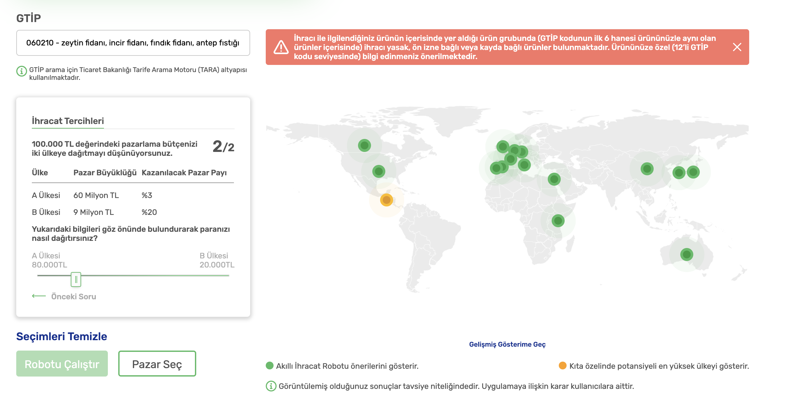
1. Akıllı İhracat Robotu
Akıllı İhracat Robotu ürününüz için en yüksek potansiyele sahip pazarları öneriyor
İhracı yasaklı, ön izne tabi veya kayda bağlı ürünler için uyarı veriyor
Küresel veriler ve Türkiye verileri referans alınarak oluşturulan çekicilik ve potansiyel olmak üzere iki farklı eksende ağırlıklandırma yaparak ürün için en yüksek potansiyele sahip 15 ülkeyi sıralandırararak sunuyor.

Slide 7
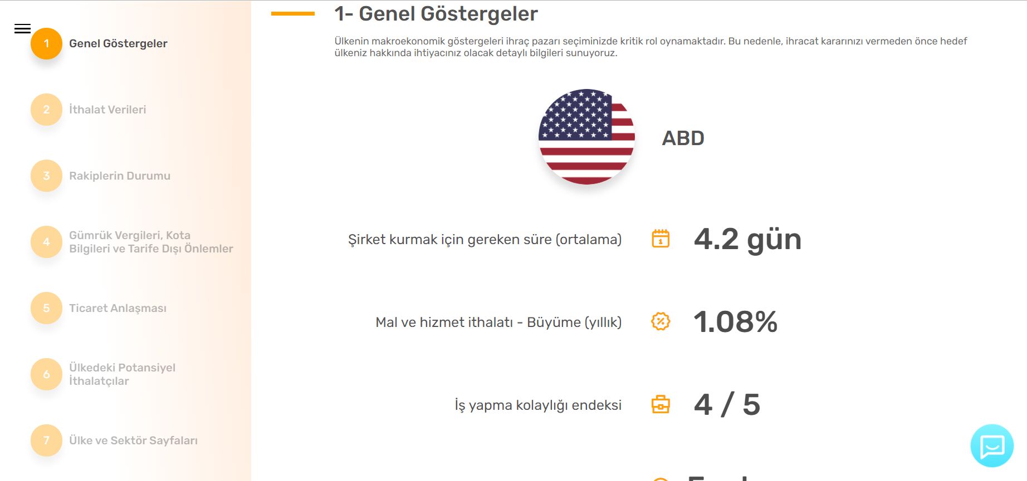
2. Pazara Giriş Haritası
Ülkenin genel sosyoekonomik göstergeleri
Hedef pazarda diğer ülkelerin pazar payları ve büyüklüklerini gösteriyor
Ülkenin ürün için yaptığı alım ve Türkiye’nin payı
Menşe belgesi örneği, saklama ve geçerlilik süreleri, kümülasyon durumunu içeren ikili anlaşmalar
Seçilen GTIP tercihli ve yaygın vergi oranları, tarife dışı önlemler

Slide 8
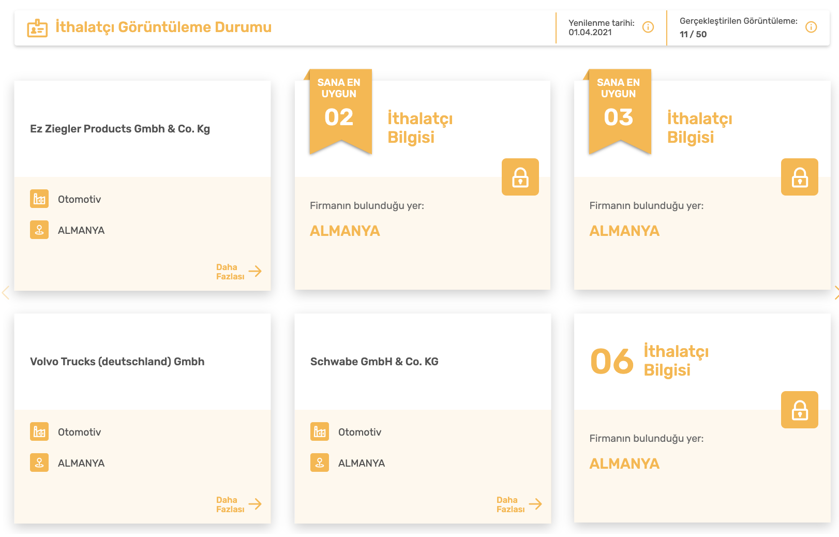
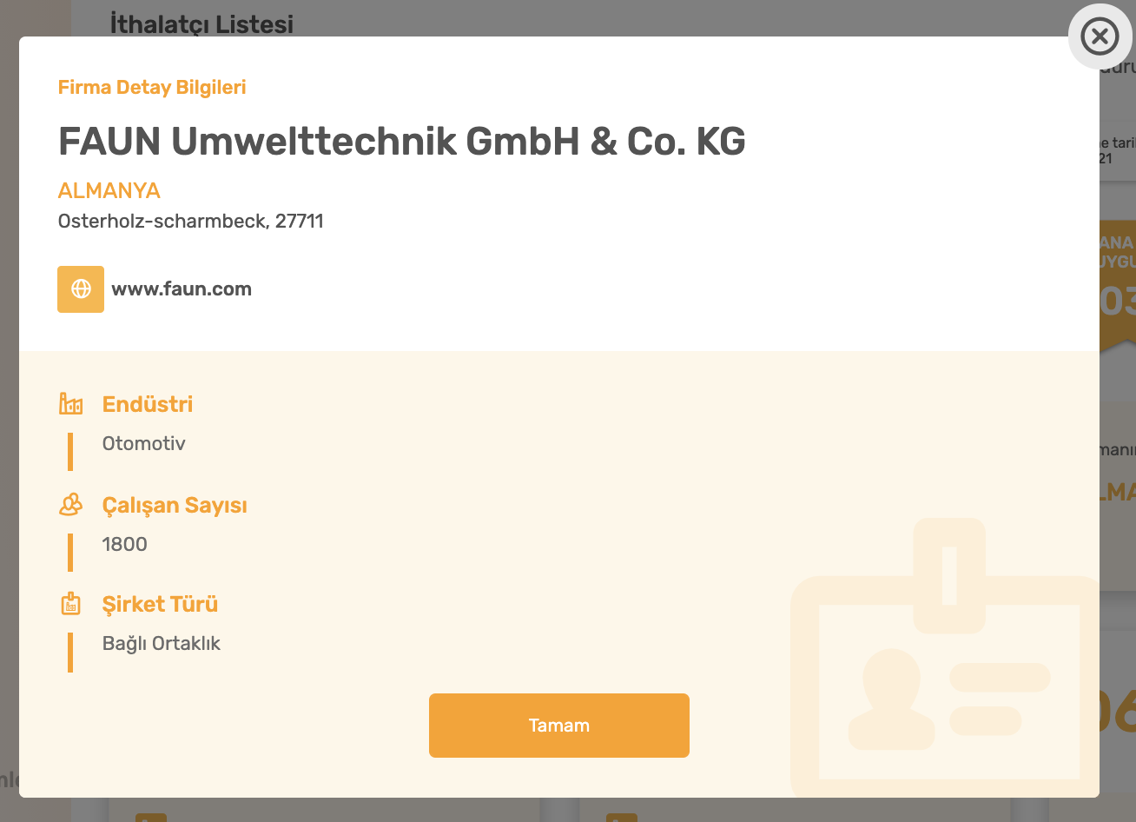
3. Alıcı Bilgileri Modülü
ALICI BİLGİLERİ
Hedef pazarda faaliyet gösteren ve firma profiline uygun olan alıcı bilgileri sunulmaktadır.
FİRMA DETAY BİLGİLERİ
Alıcı firmalara ait iletişim bilgilerini de içeren detay bilgiler sunulmaktadır.

Slide 9
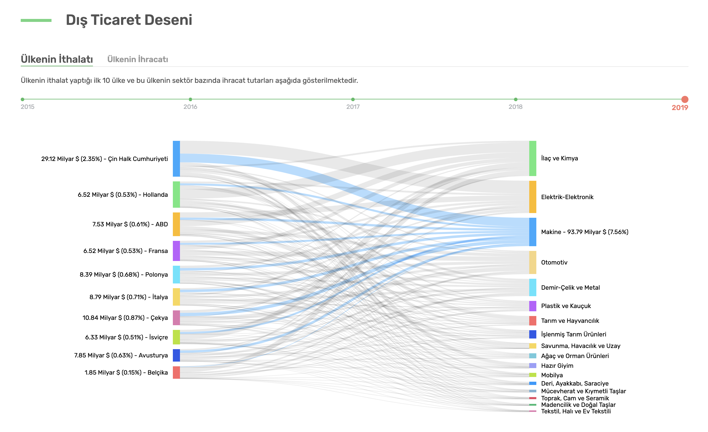
4. Ülke Sayfası
Ülkenin genel durumu, ticari cazibe faktörleri
Hedef pazarda görev yapan ticaret müşavirinden güncel gelişmeler hakkında öngörüler ve mevzuat değişikliklerine ilişkin bilgi notları
Stratejik pazara giriş kriterleri
Ülke mevzuatı, yetkili kurumlar, sevk öncesi kontroller, ihracatta zorunlu belgeler
Ülke ve sektör bazında son 5 yıla ait ithalat ve ihracat verilerindeki değişim
Ülkedeki potansiyeli yüksek sektörler ve sektörlere göre potansiyeli yüksek ilk 10 ürün

Slide 10
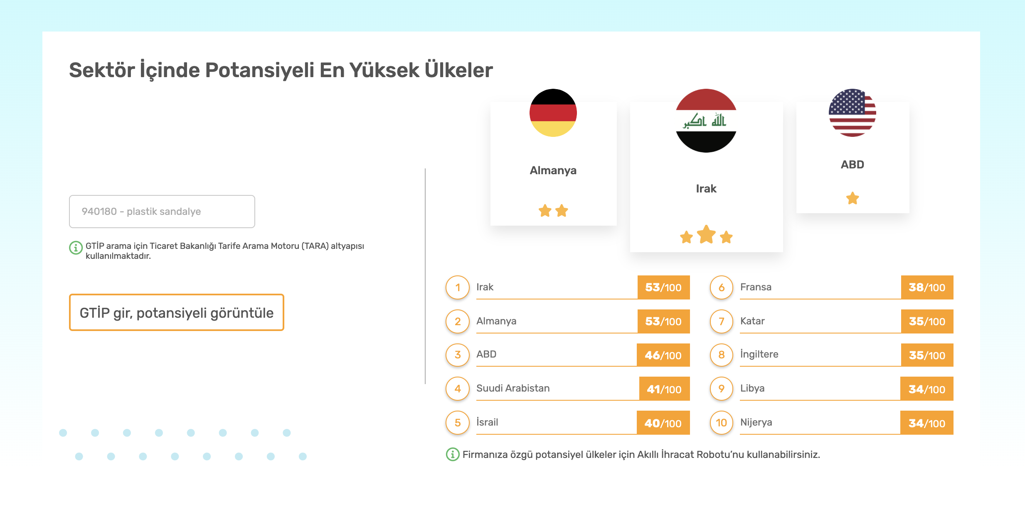
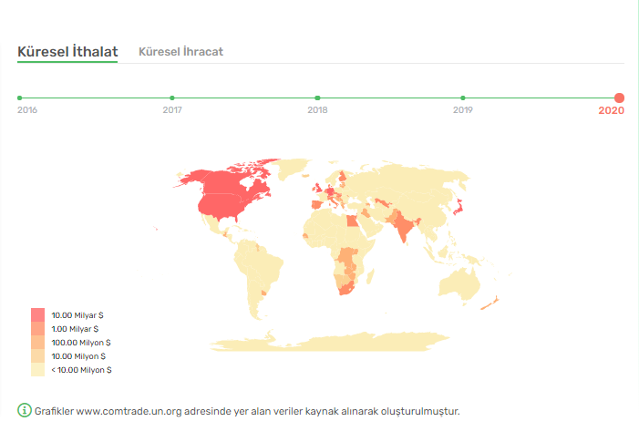
5. Sektör Sayfası
Sektörün küresel gidişatı ile ilgili öngörüler ve son 5 yıla ait ithalat ihracat durumu
Sektörün Türkiye’deki durumu ve son 5 yıla ait ithalat ve ihracat verileri
Sektöre yön veren global trendler
Sektörel haberler ve fuarlar
Sektör içinde seçilen GTIP için ihracat potansiyeli en yüksek ilk 10 Pazar

Slide 11
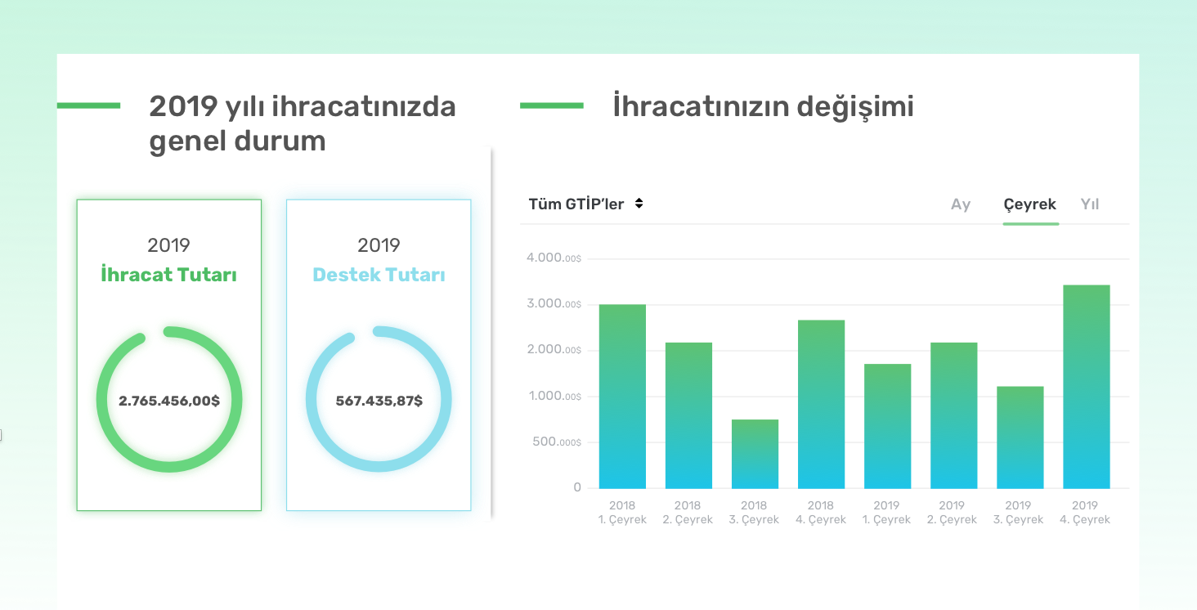
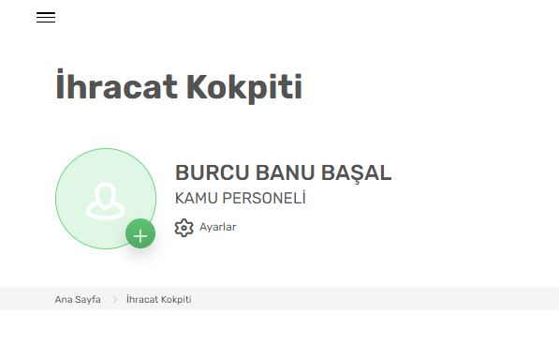
6. İhracat Kokpiti
Kullanıcı tercihlerine göre belirlenen öncelikli ülkeler, pazarlar ve bu tercihlere göre özelleştirilen fuarlar, heyetler ve seminerlerin gösterilmesi
Favori sektör ve ülkelere ait bildirimler
Ayarlar sekmesinden yetkilendirme
Geçmiş yıllara ait ihracat tutarlarının ve kullanılan devlet desteklerinin gösterilmesi, geçmiş yıllarda gerçekleştirilen ihracatların zaman çizelgesi üzerinden takip edilebilmesi

Slide 12
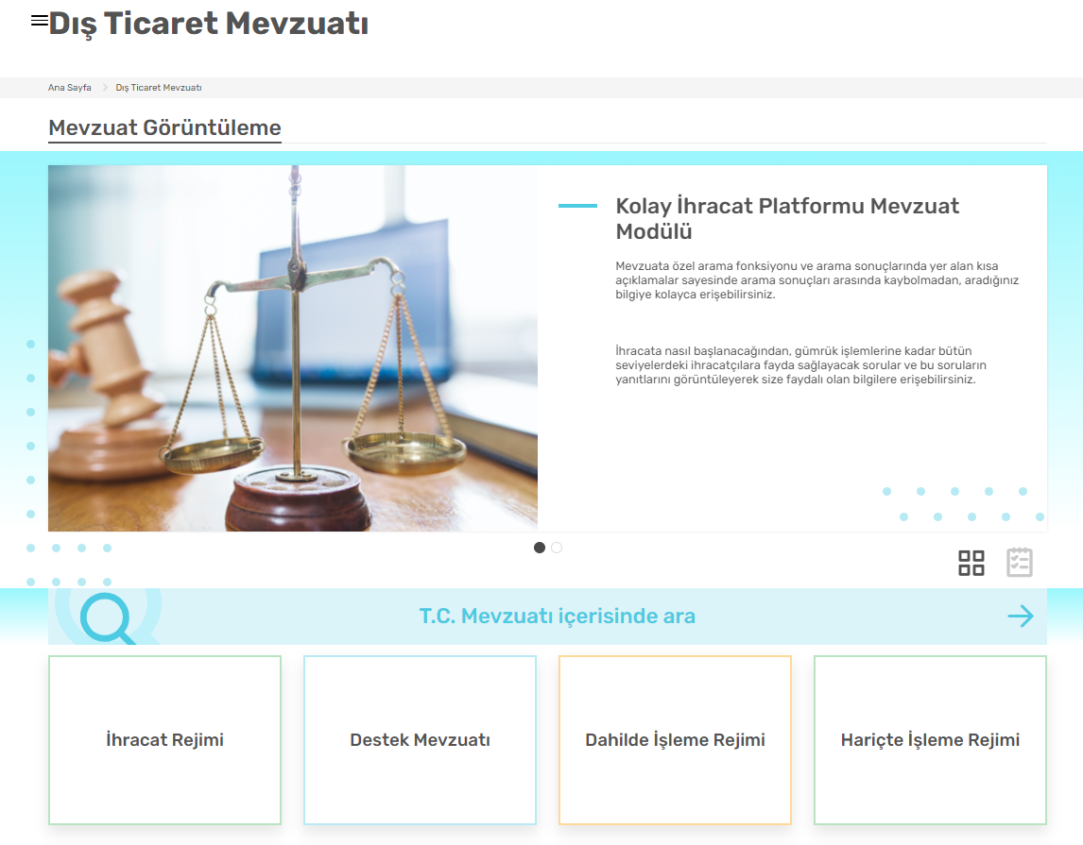
7. Mevzuat Modülü
Yürürlükte olan mevzuatın gösterilmesi, mülga durumundaki mevzuatın otomatik olarak gizlenmesi
Her bir mevzuatın kapsamını anlatan kısa açıklamalar, etiketler ve madde bazlı / ekli içerikler
Mevzuat detay sayfalarında ilgili maddelerin tarihçeleri ve yürürlüğe giriş tarihlerine ilişkin açıklamalar
İhracat rejimi, gümrük mevzuatı, destek mevzuatı ve ihracatçıların bilmesi gereken tüm yasal düzenlemelerin sunulması

Slide 13
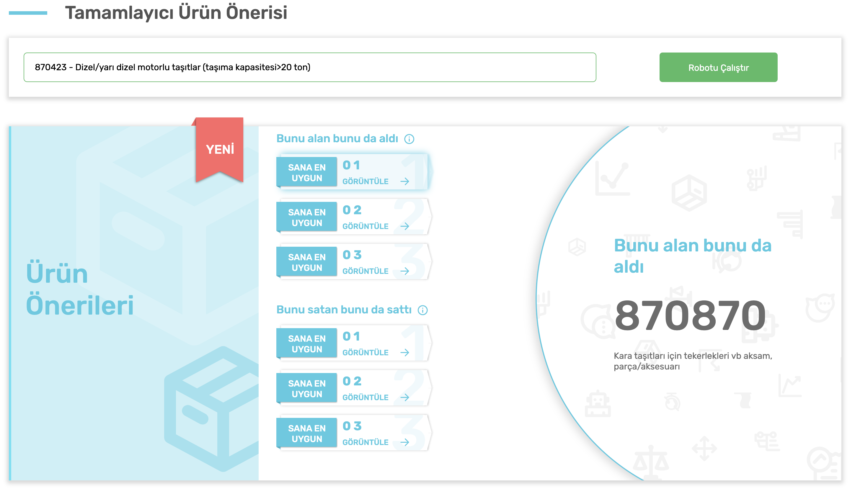
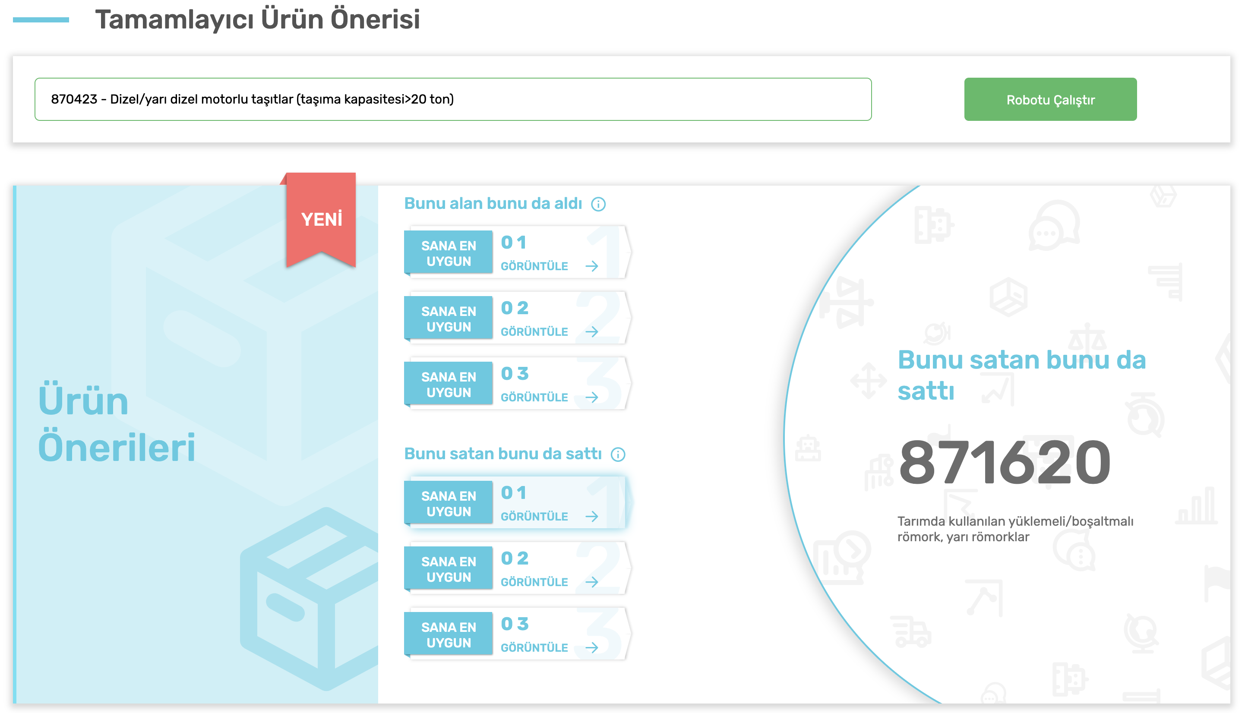
8. Tamamlayıcı Ürün Önerisi Modülü
BİRLİKTE İTHAL EDİLEN ÜRÜNLER
Türkiye ihracat beyannamelerinden, hangi GTİP'lerin alıcılar tarafından beraber ithal edildiği tespit edilmektedir. Bu değerlendirme baz alınarak bir arada işlem görme olasılıkları yüksek olan GTİP'ler belirlenmektedir.
BİRLİKTE İHRAÇ EDİLEN ÜRÜNLER
Türkiye ihracat beyannamelerinin analiz edilmesi ile hangi GTİP'lerin hangi sıklıkla bir arada ihraç edildiği tespit edilmektedir. Bu değerlendirme baz alınarak bir arada işlem görme olasılıkları yüksek olan GTİP'ler belirlenmektedir.

Slide 14
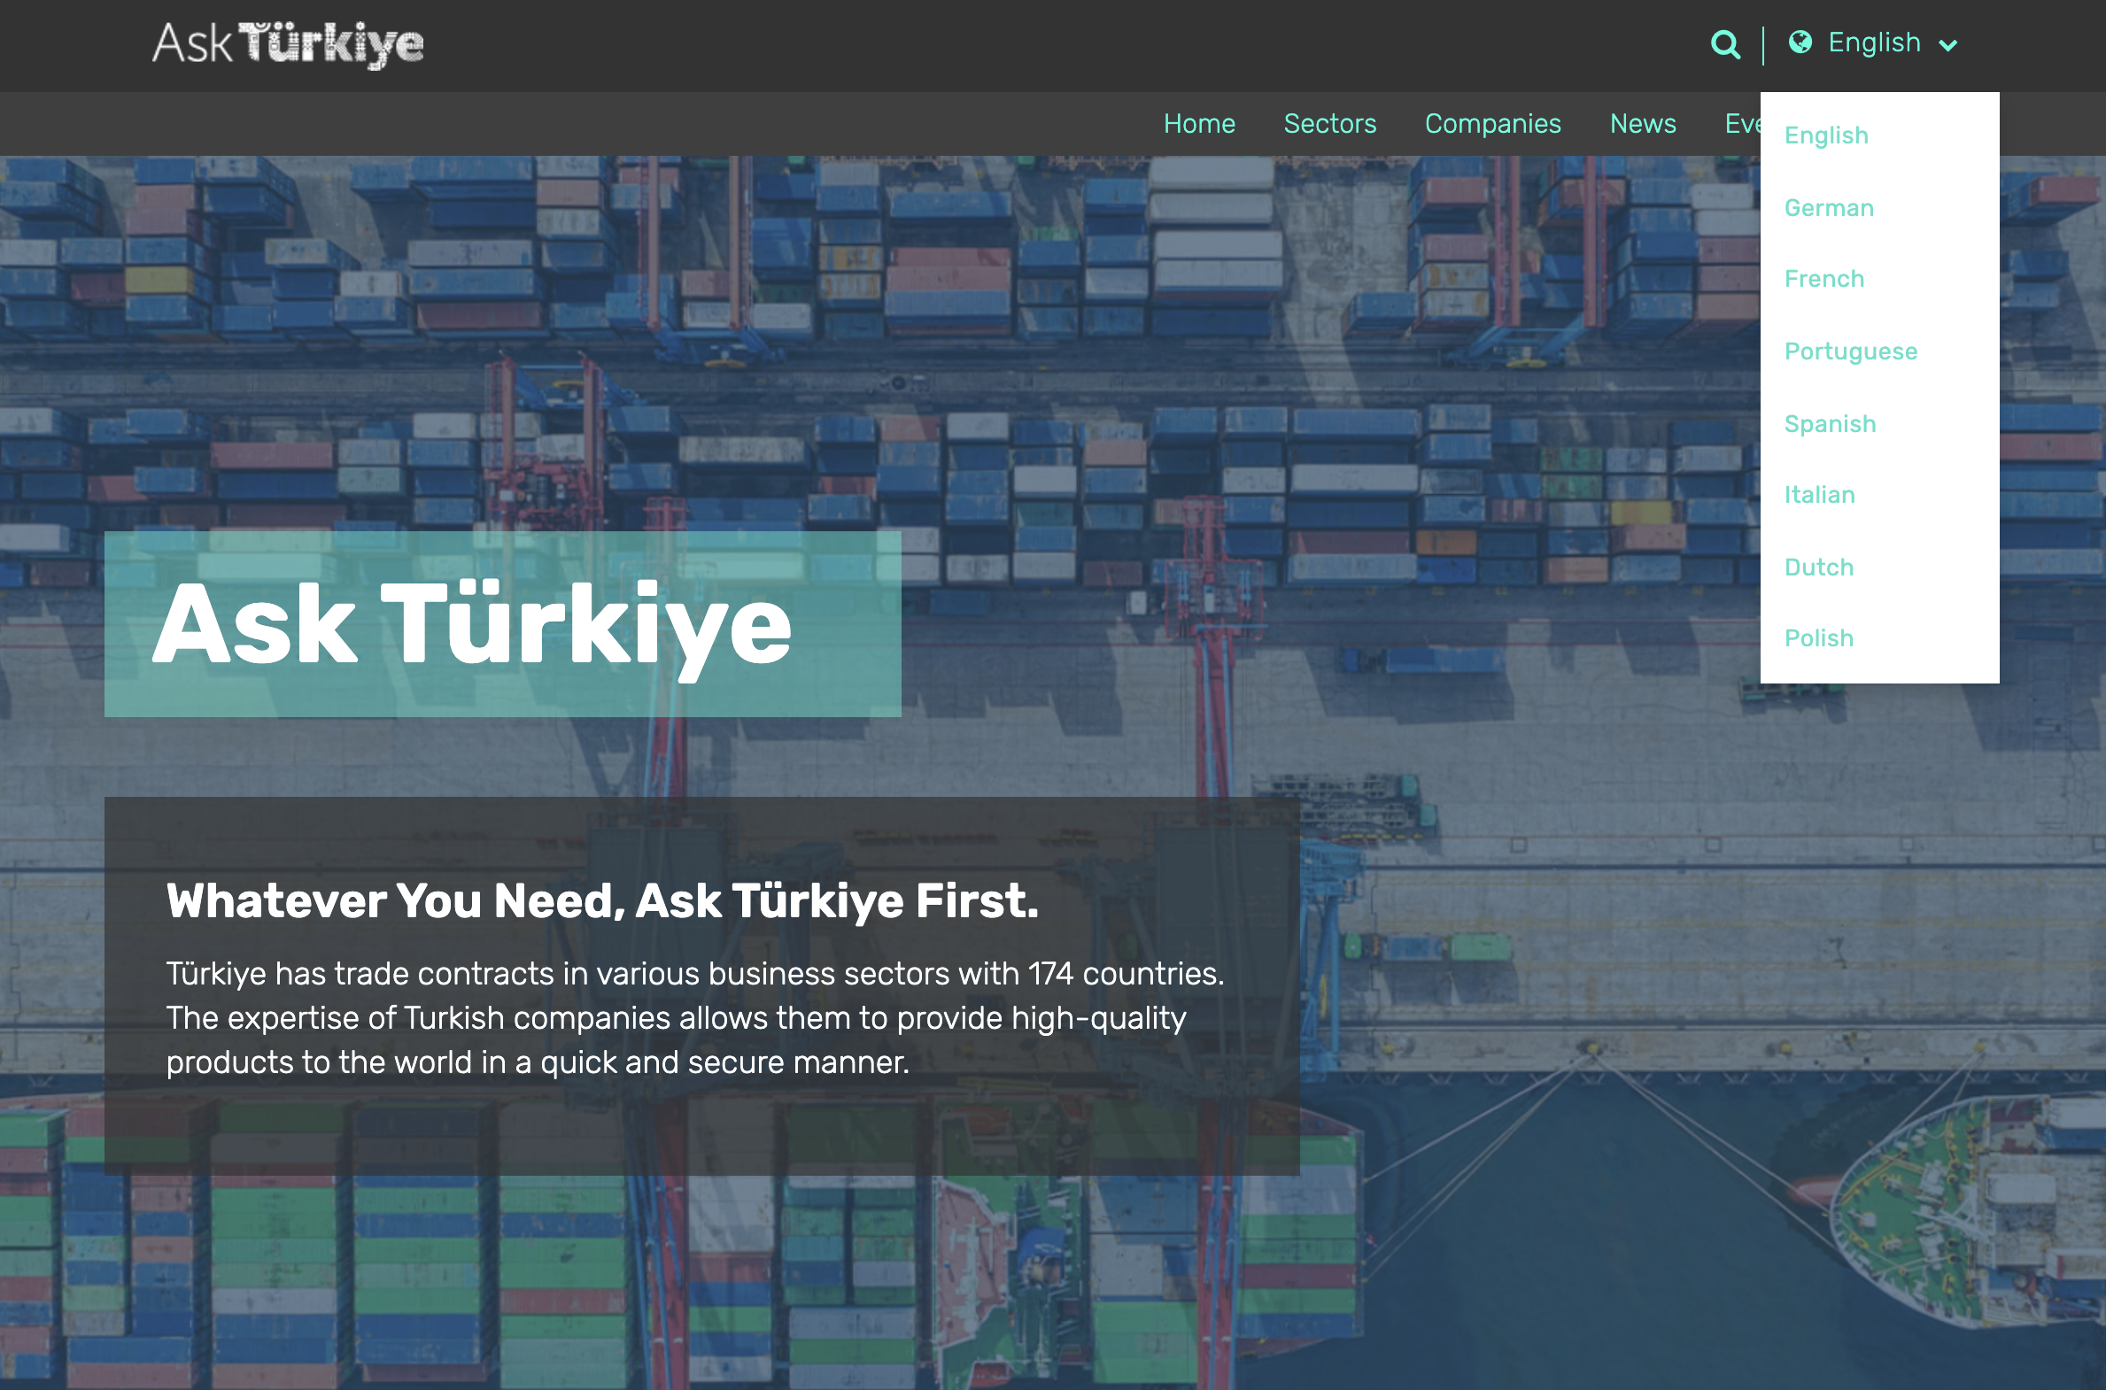
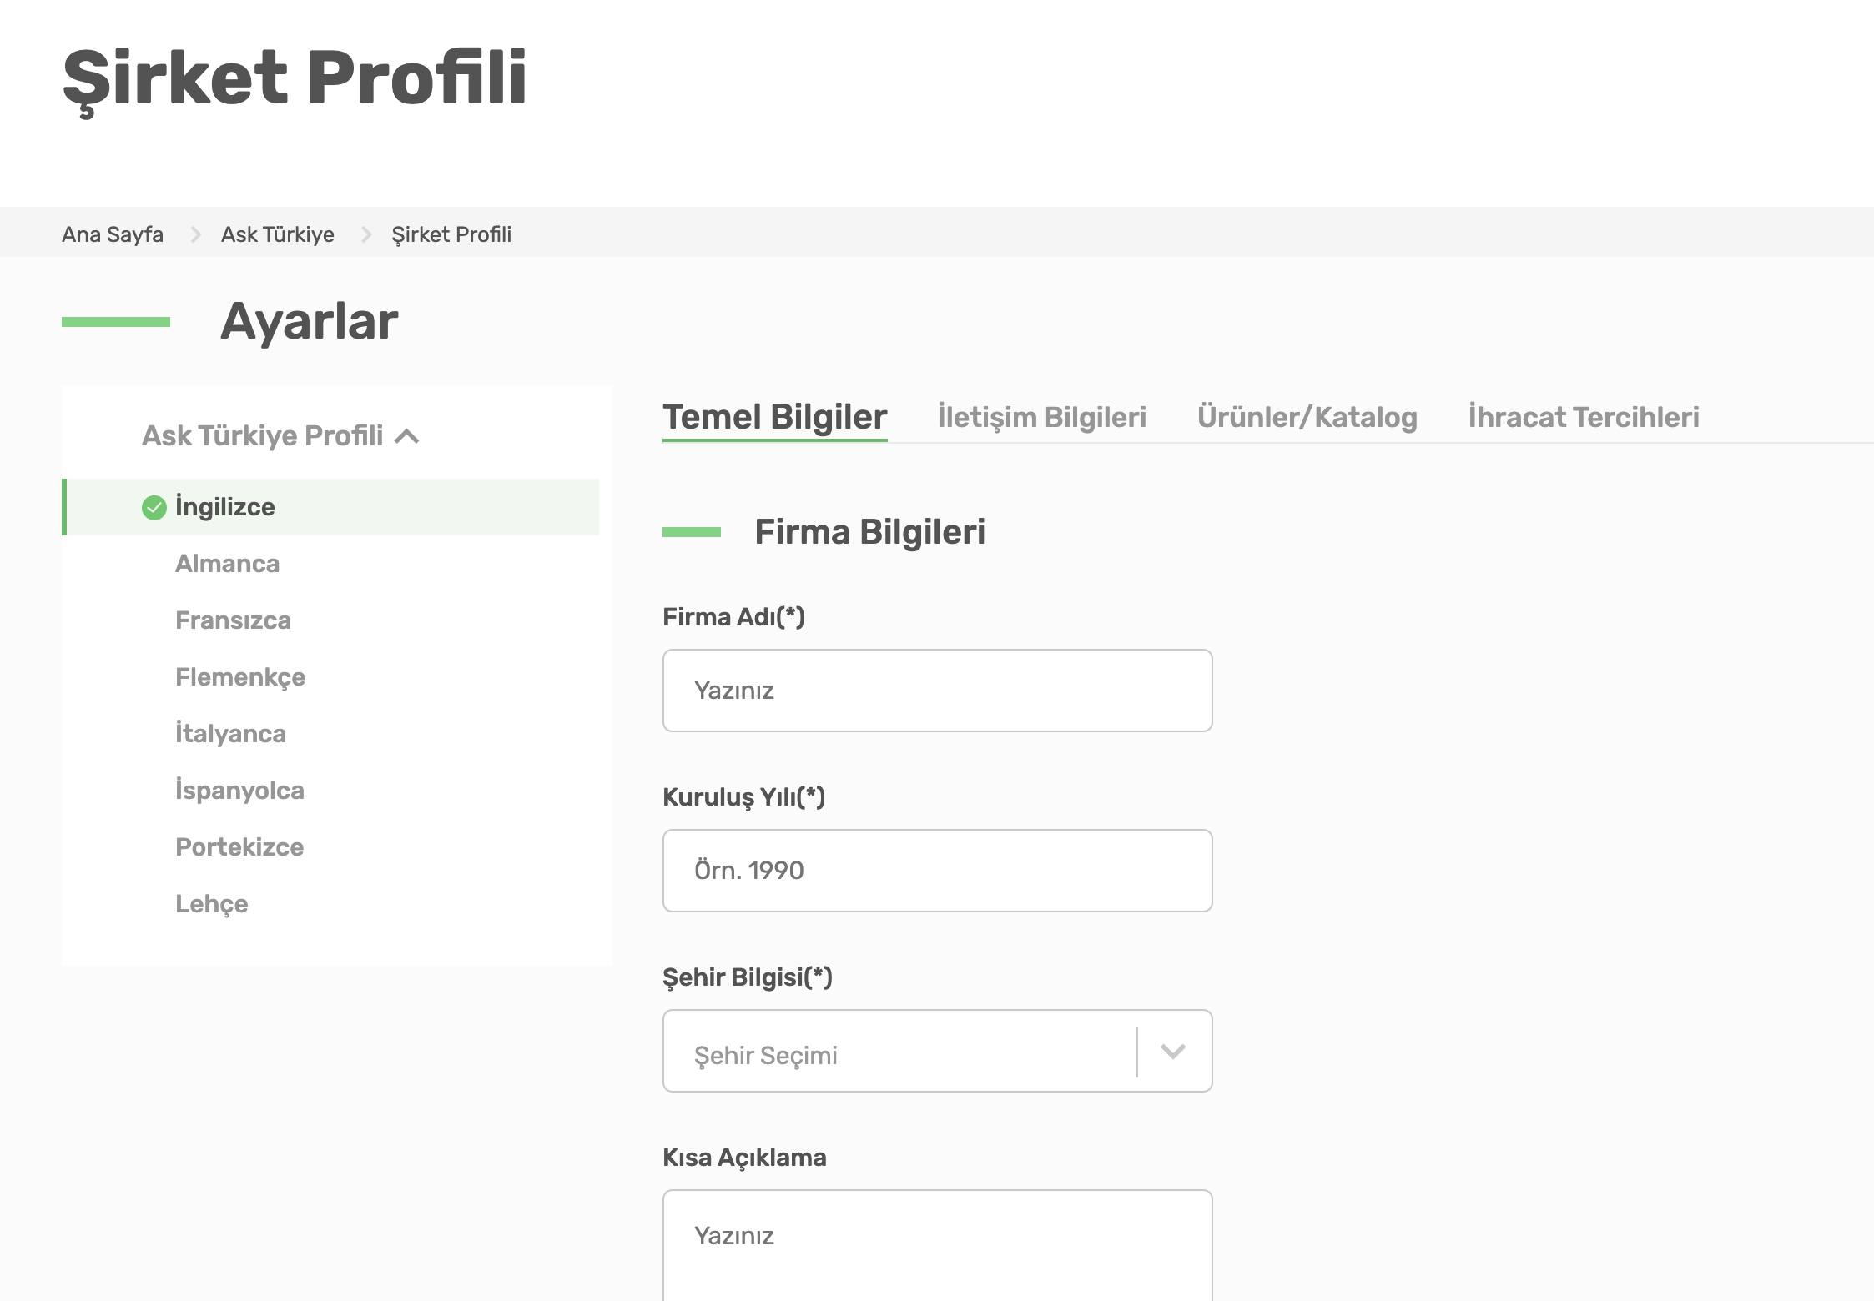
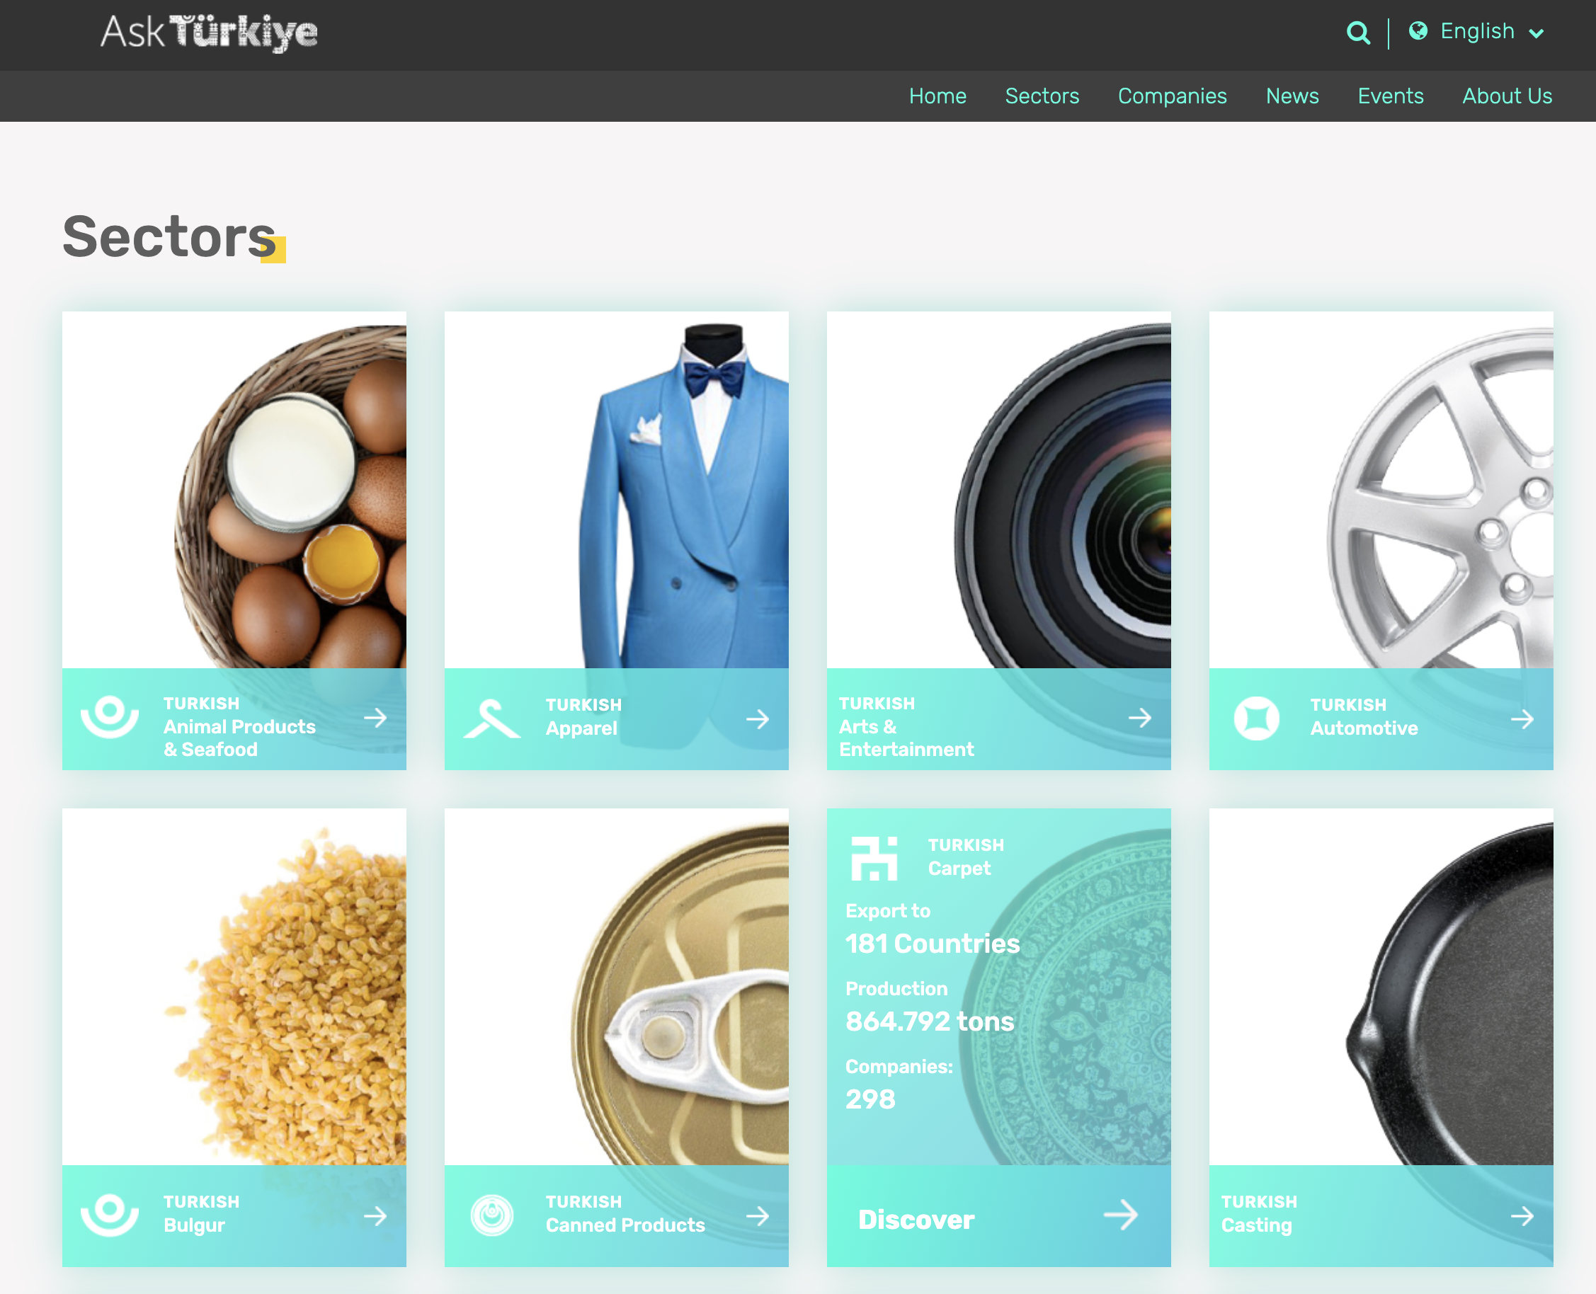
9. Ask Türkiye Platformu
8 ayrı dilde hizmet veren platform
Kolay İhracat Platformu entegrasyonu ile tek platform üzerinden ihracat sürecinde ihtiyaç duyulan tüm bilgilere erişim sağlanabilmesi
Firmaların ürün detaylarından , sertifikalarına, ihracat tercihlerinden detaylı iletişim bilgilerine kadar detaylı tanıtım yapabilecekleri vitrin sayfaları
Daha kullanıcı dostu tasarım ve gelişmiş arama seçenekleri

Slide 15
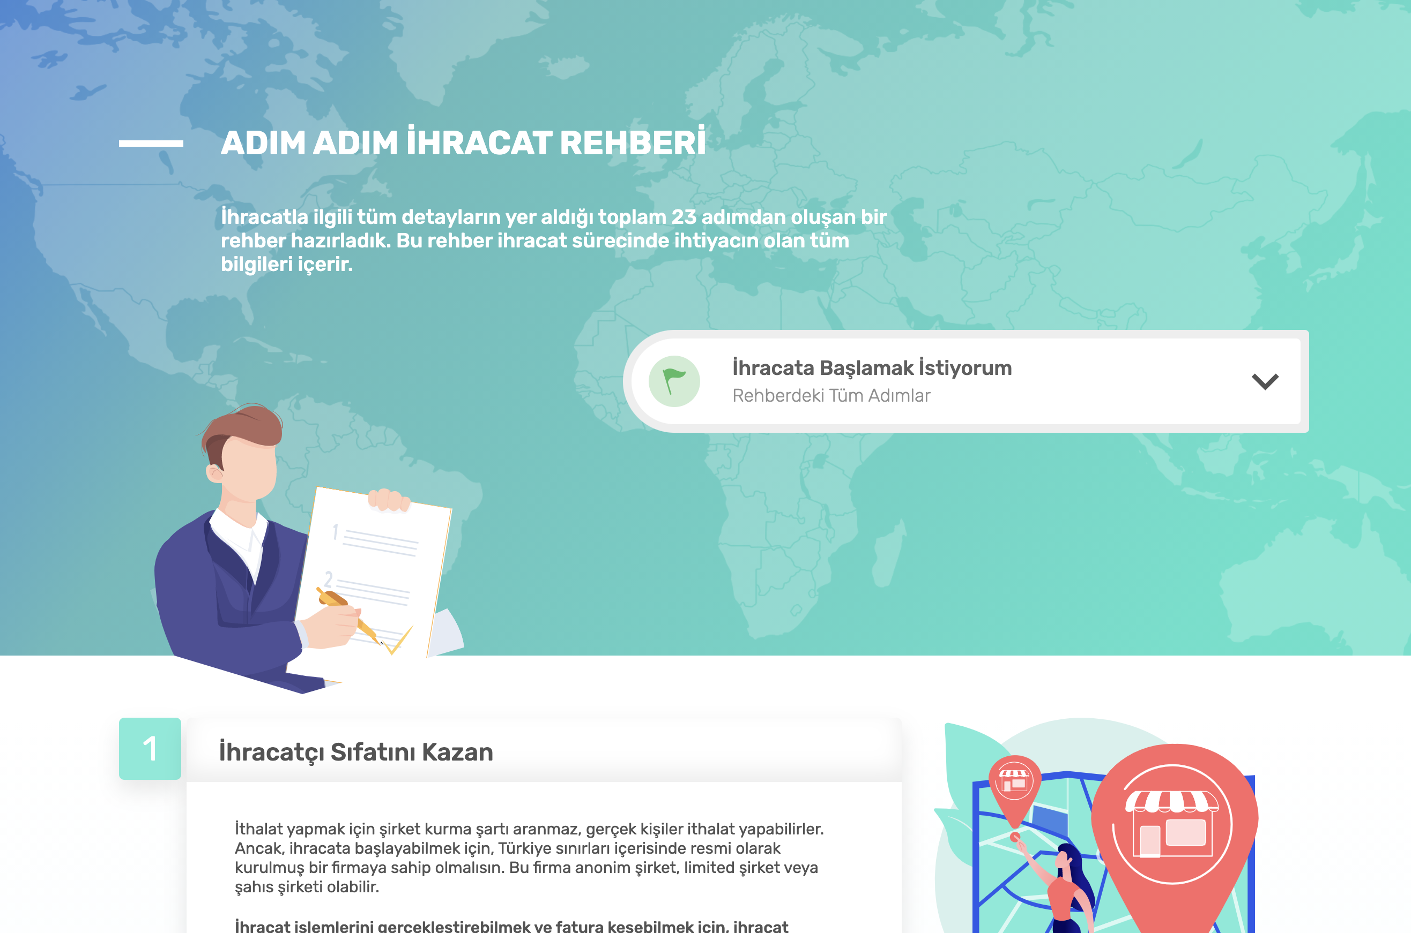
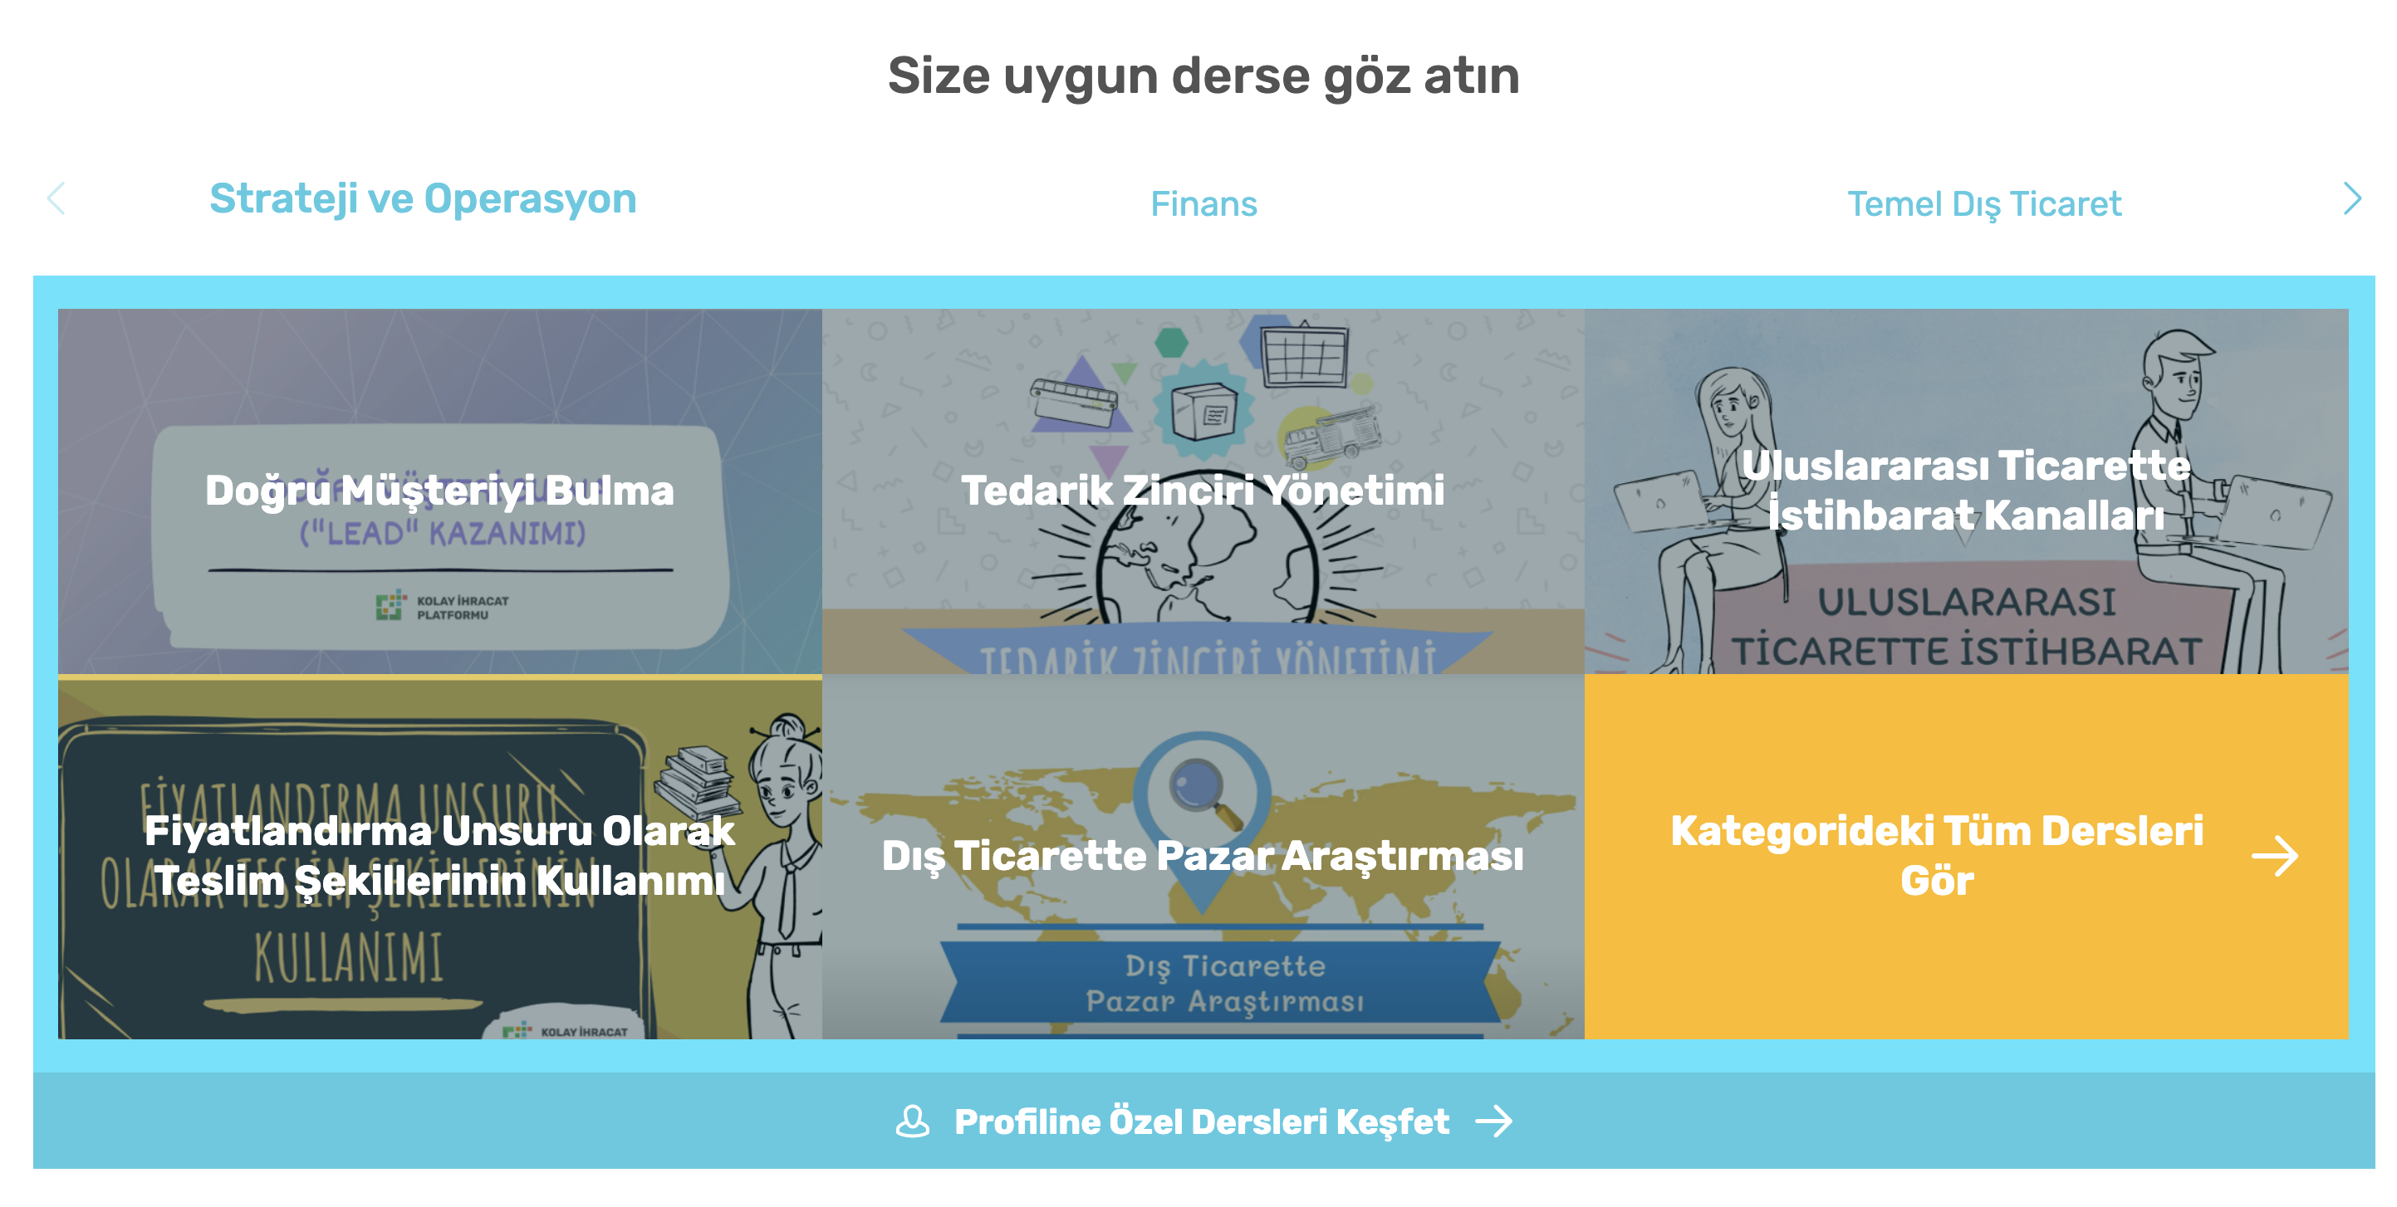
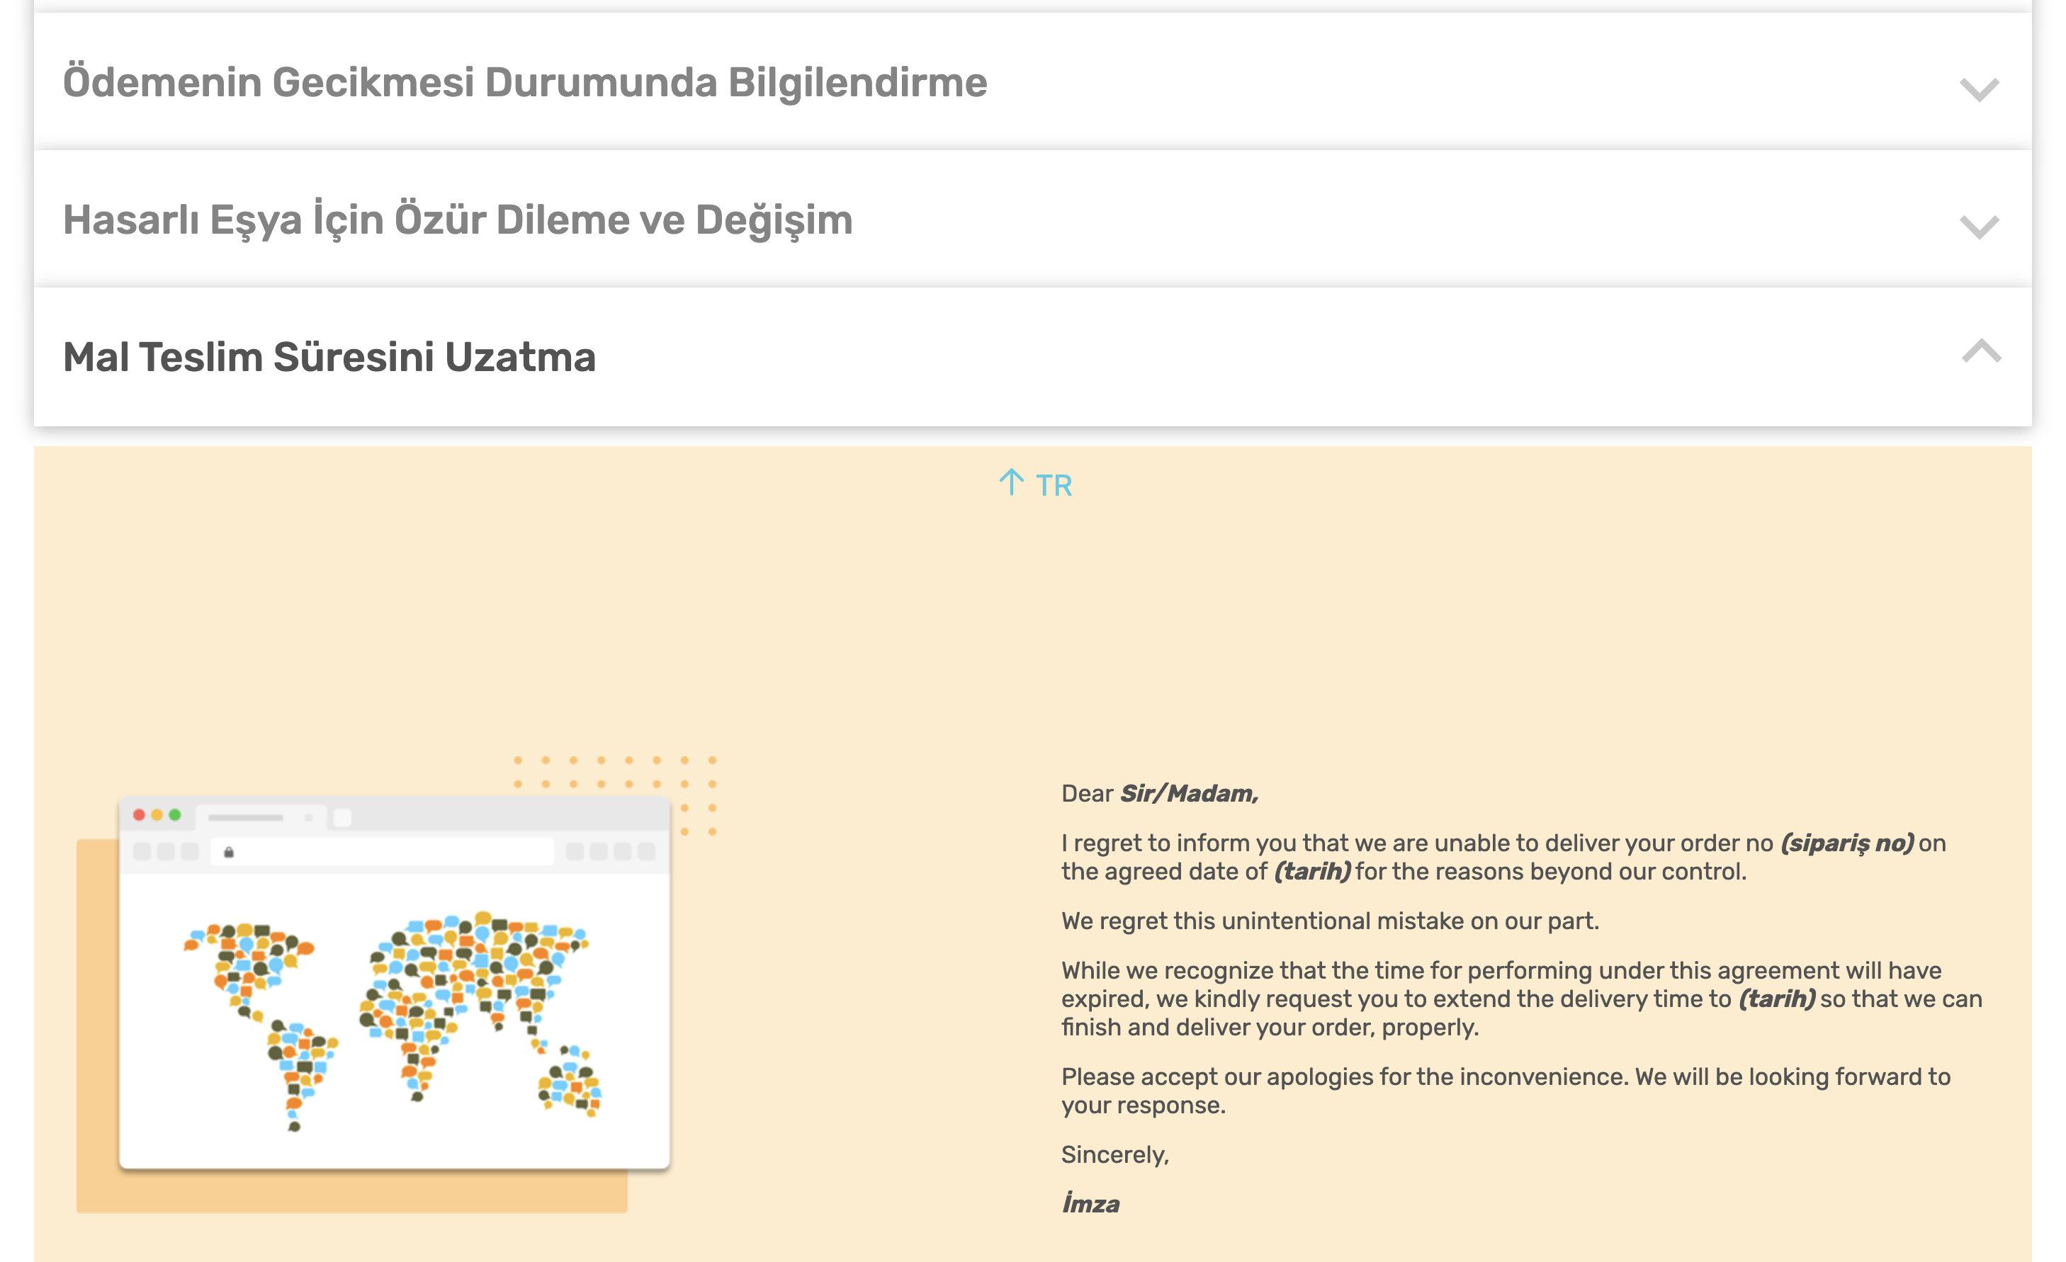
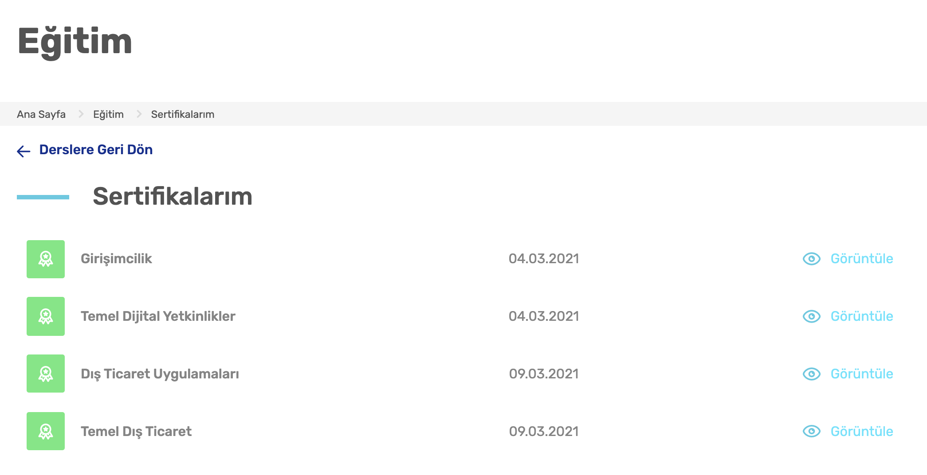
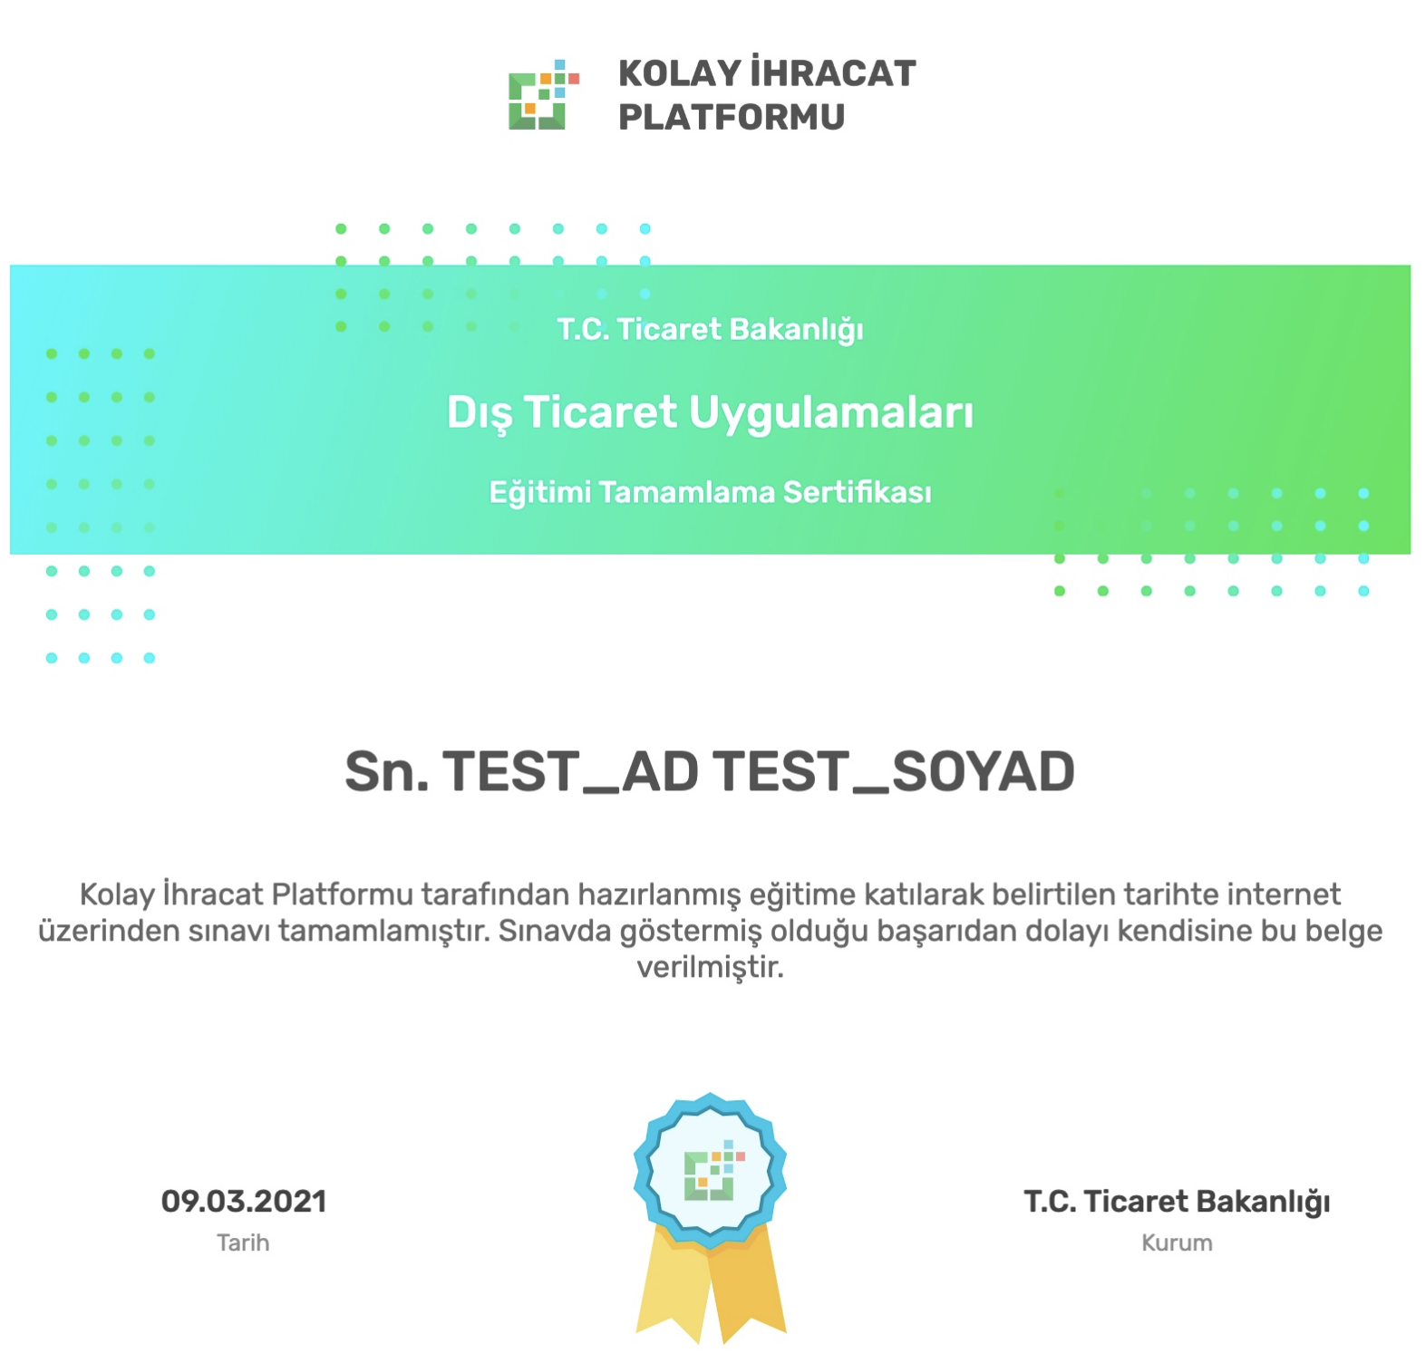
10. Eğitim Modülü
23 adımdan oluşan ve ihracat sürecinde firmaların ihtiyaç duyabileceği birçok bilgiyi ve uygulamayı içeren ihracat rehberi
15 farklı kategoride, Ticaret Bakanlığı ve farklı işbirlikleri tarafından hazırlanan 100 eğitim videosu
İhracat sürecinde ihtiyaç duyulabilecek 13 farklı konu için TR – EN yazışma şablonları
Eğitim başarısını belgelendirmek isteyen kullanıcılar için eğitim sınav sistemi ve sertifikasyon

Slide 16
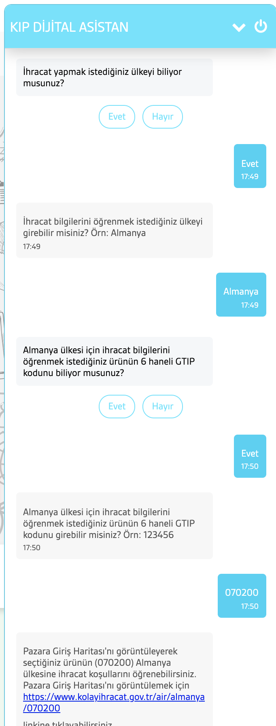
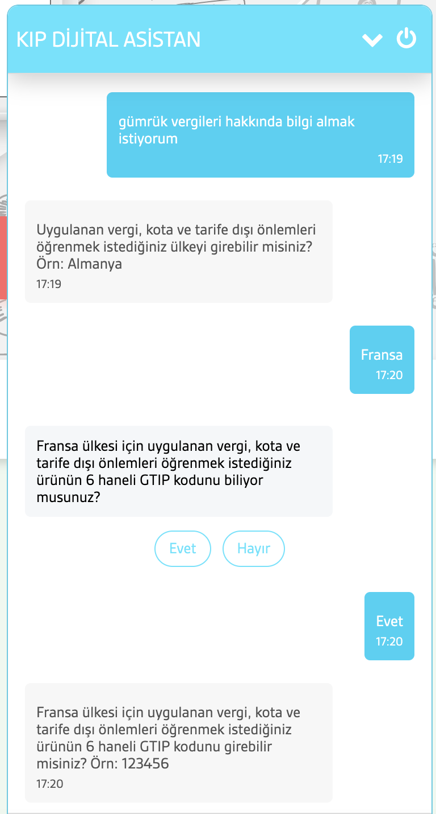
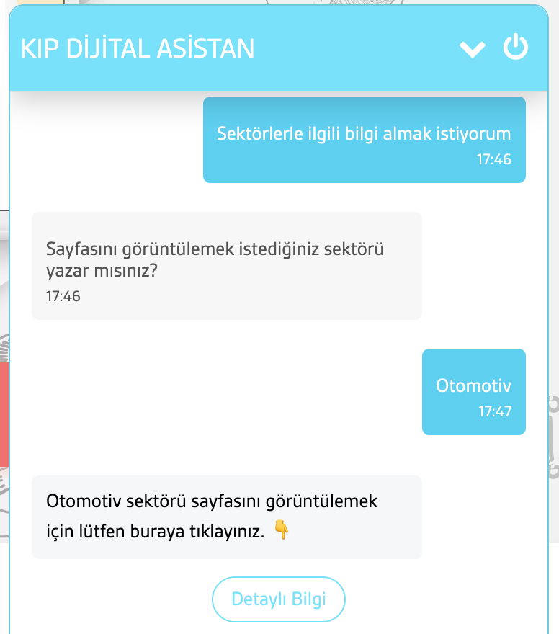
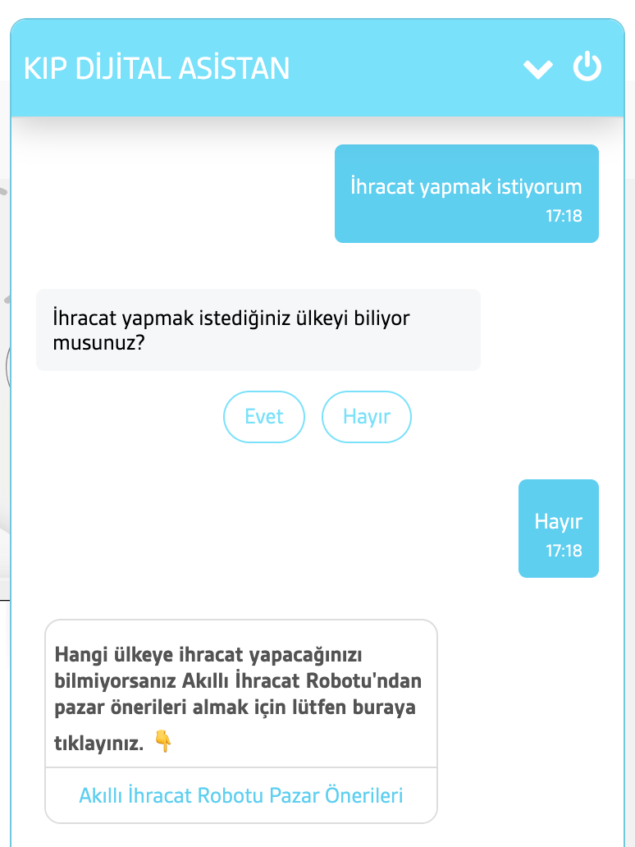
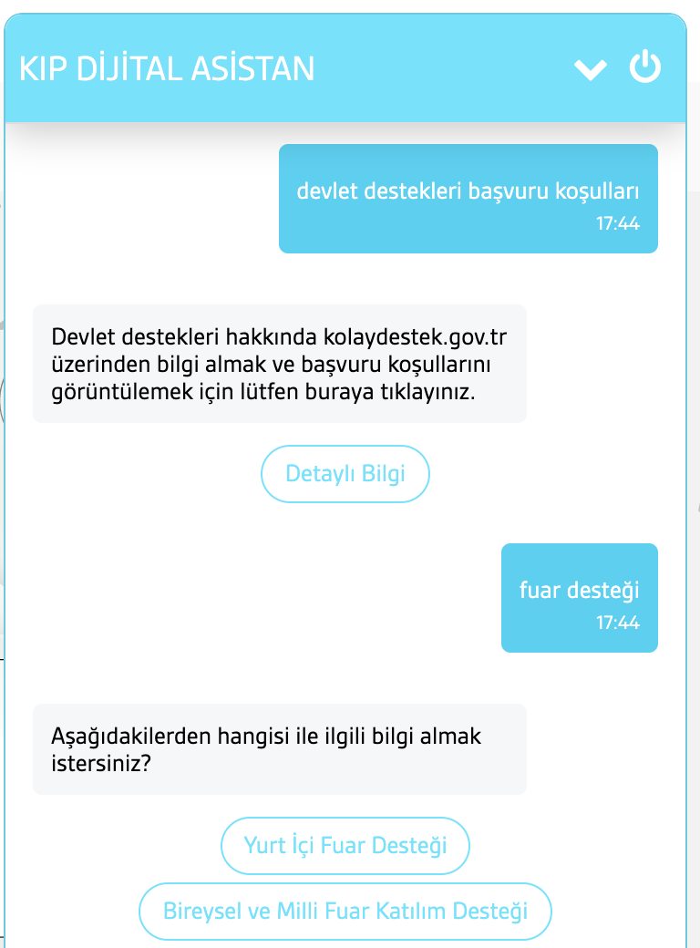
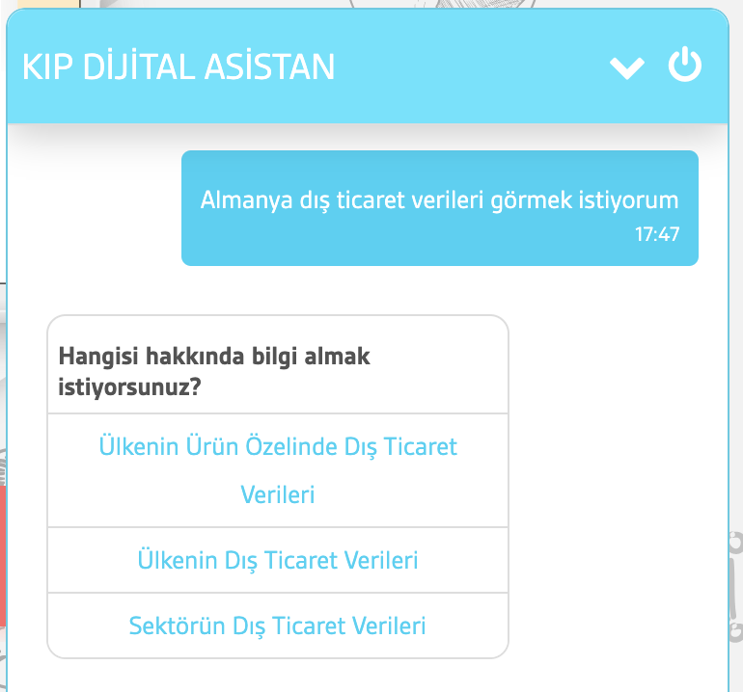
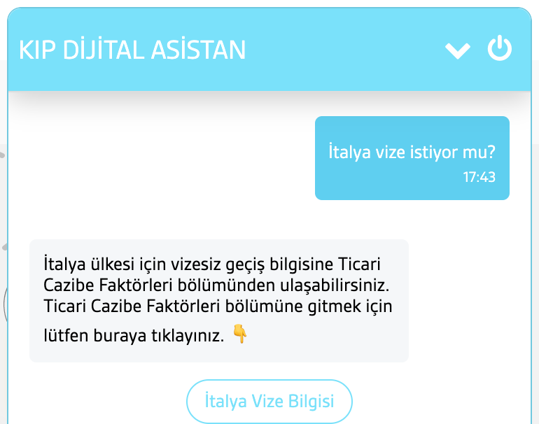
11. Chatbot
Makine öğrenmesi teknolojisine sahip Chatbot fonksiyonu ile platformda yer alan bütün bilgilere hızlı erişim ve işlem kolaylığı sunuluyor

Slide 17
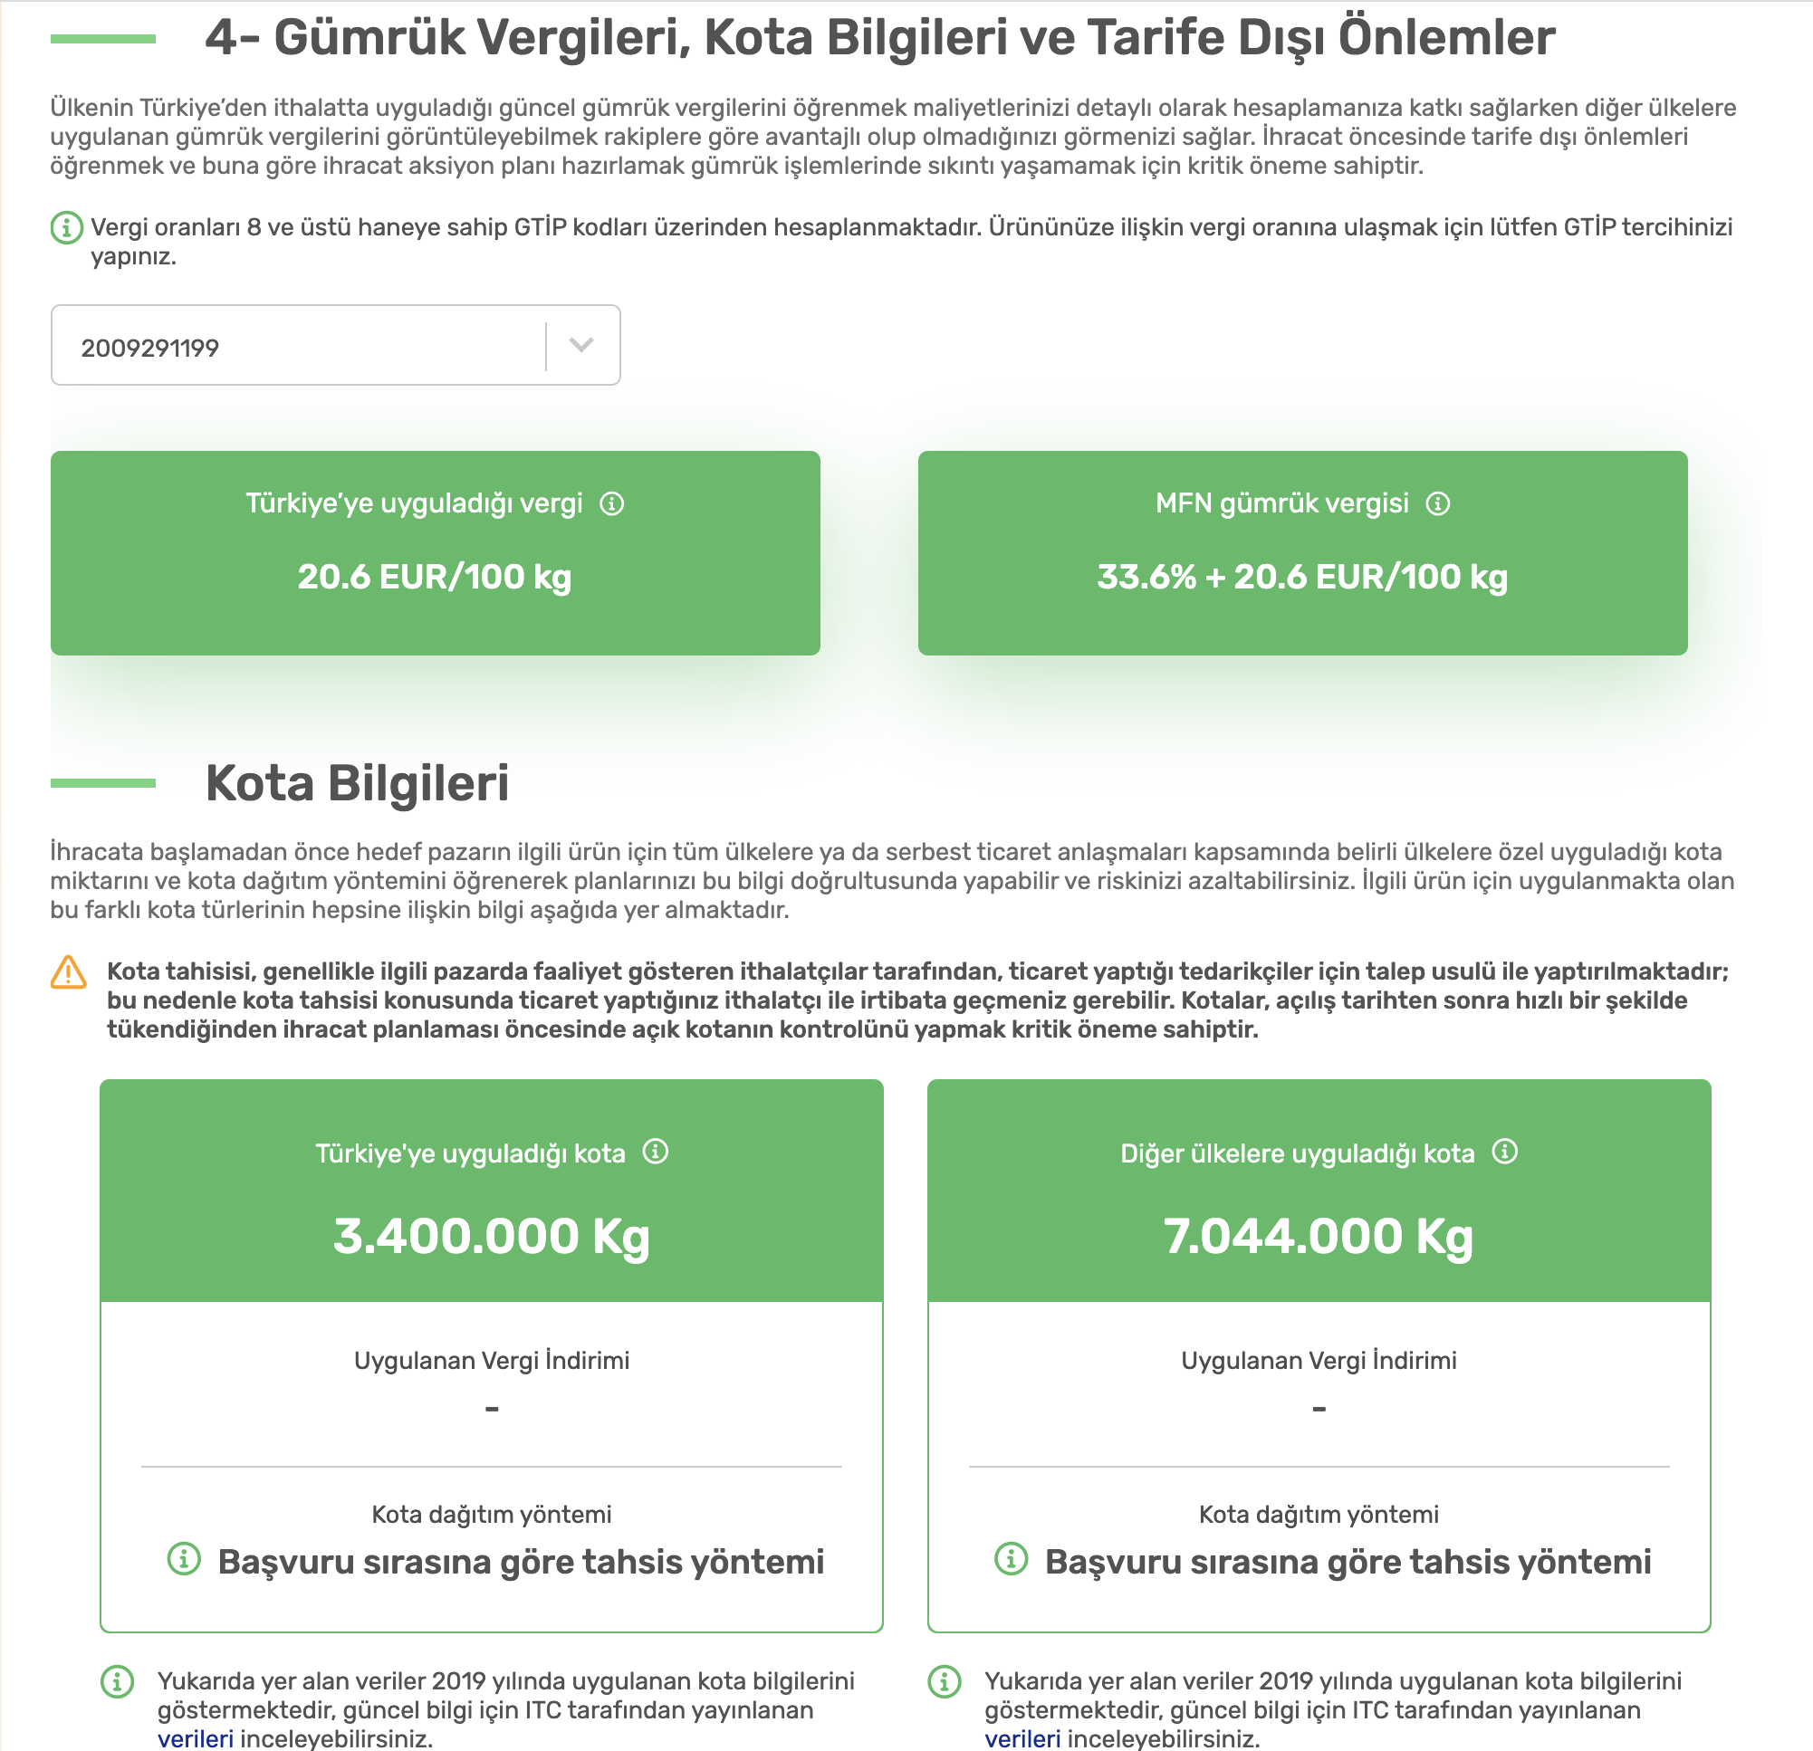
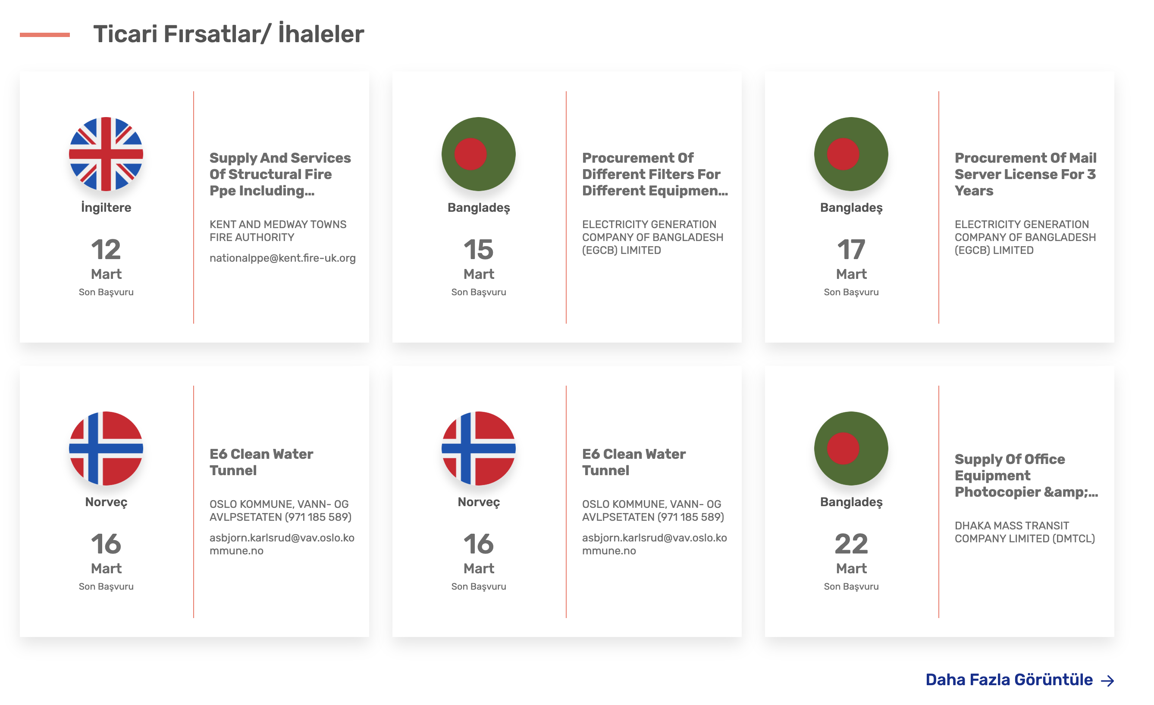
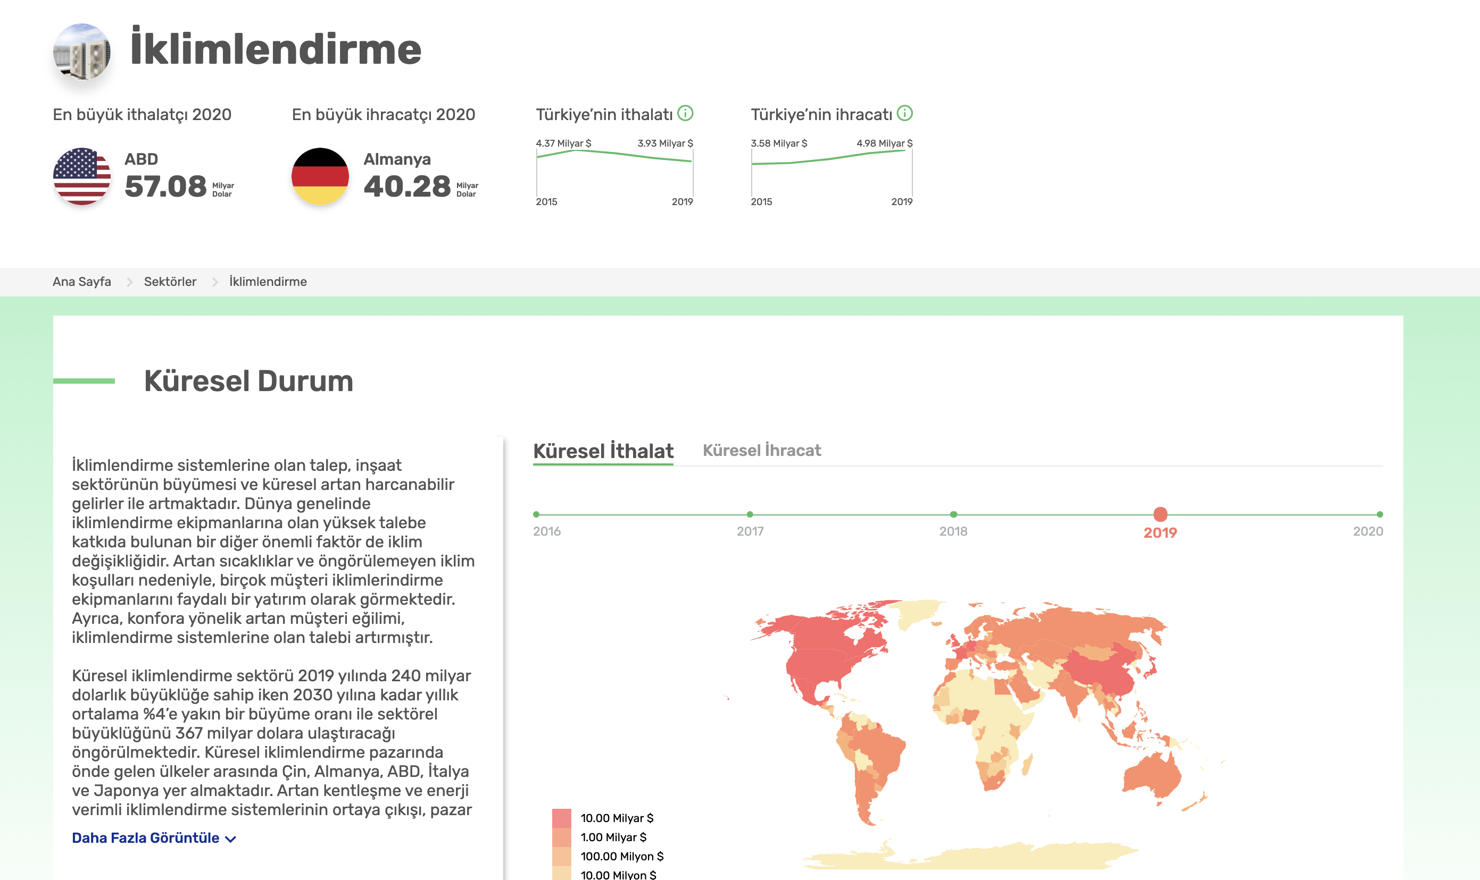
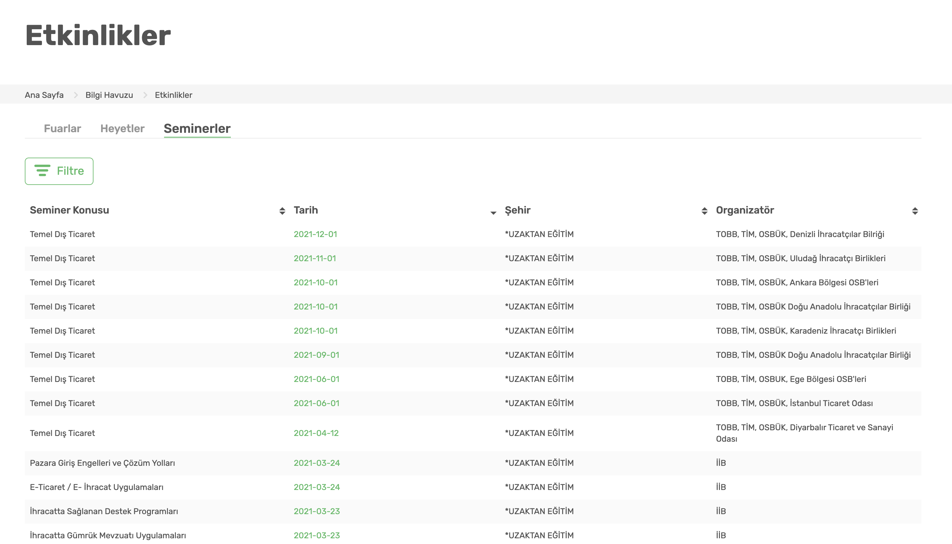
12. Platform Zenginleştirme
ITC Macmap entegrasyonu ile gümrük vergilerinin ve ithalat kotalarının firmalara sunulması
ITC Procurement Map entegrasyonu ile 70.000 + ihalenin firmalara sunulması
Halı, iklimlendirme, bilişim, eğitim, film/sinema ve sağlık olmak üzere toplam 6 adet yeni sektör raporunun sunulması
Dış ticaret bilgilendirme seminer takviminin ve başvuru bilgilerinin platformda yer alması

Slide 18
Teşekkür ederiz.
Ticaret Uzman Yardımcısı
Kaan SEVİNİR
e-ihracat@ticaret.gov.tr

